Slide 1
Японський театр

Slide 2
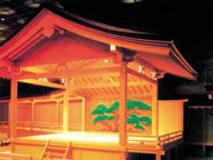
ЯПОНСЬКИЙ ТЕАТР Но: МИСТЕЦТВО НЕБА, ВТІЛЕНЕ НА ЗЕМЛІ.
Це перша форма традиційного театрального мистецтва Японії.
На основі стародавніх традицій зусиллями двох видатних театральних діячів Японії того часу, Каньамі й Дзеамі (батько
і син), був створений театр Но.
Основні джерела тематики п’єс Но: японські легенди, прадавні казки, відомі історичні події, твори класичної японської літератури, епізоди з життя знаменитих поетес і поетів, китайські легенди.

Slide 3
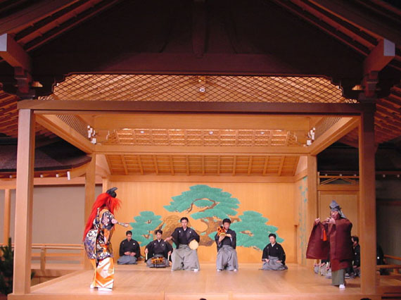
Вистави Но відбуваються на квадратних сценах. Світле поліроване дерево сцени створює враження простоти, чистоти, строгості. Над сценою, на чотирьох стовпах, піднімається дах.
Сцена відкрита з трьох боків, четвертий бік – стіна-задник, на золотому тлі якого зображена зелена розлога стилізована сосна (символ довголіття й доброзичливе привітання глядачам).
Декорації на сцені не використовуються. Для того щоб глядачі знали, де відбувається дія, до тексту п’єси включаються слова, що описують обстановку.

Slide 4
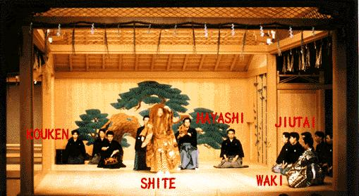
Задник постійний, не міняється, хоч би яка пʼєса виконувалася.
Оркестр у театрі Но складається з 4-х музикантів, які розташовуються вздовж задника. Разом з оркестром біля задньої стіни ліворуч сидить кокен ̶ людина, що допомагає акторам на сцені. Він умовно вважається невидимим і може під час дії поправити акторові костюм, перуку або маску, подати щось із реквізиту.

Slide 5
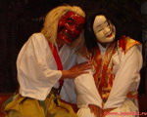
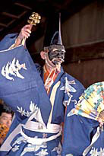
Ролі в театрі Но розділені на
3 основні групи:
сіте ̶ головна дійова особа;
вакі ̶ другорядна дійова особа, партнер головної;
кьоган ̶ комічний персонаж.
Актор у театрі Но має строгу спеціалізацію й виконує тільки ролі певної групи. Усі актори ̶ чоловіки (це традиція).

Slide 6
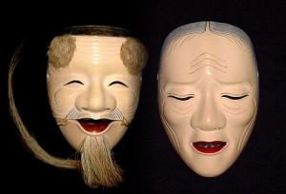
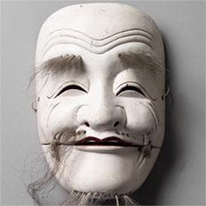
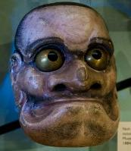
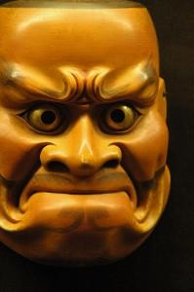
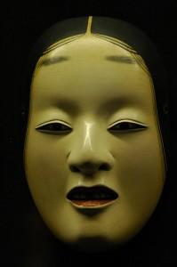
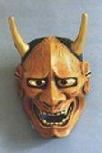
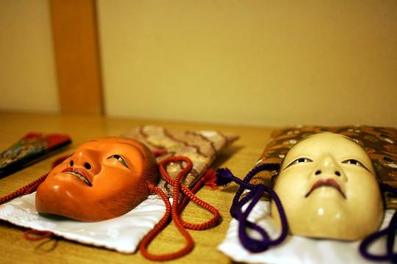
Актори театру Но не застосовують грим та міміку. Головний засіб виразності ̶ маски. Навіть коли актор виступає без маски, його обличчя нерухоме й виглядає немов маска. Існує близько 200 різних типів масок Но, які розрізняються за віком, характером, виглядом.

Slide 7
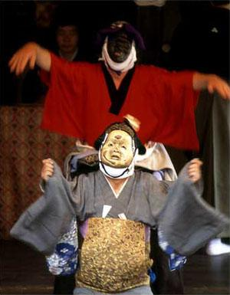
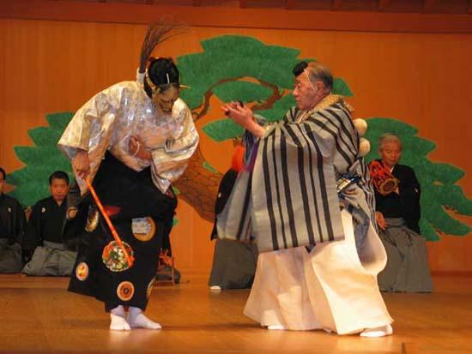
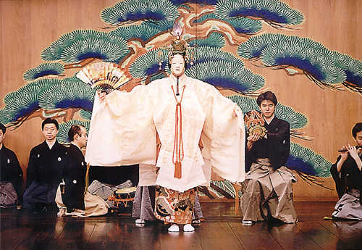
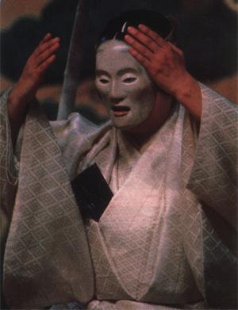
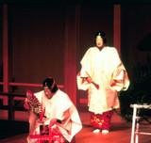
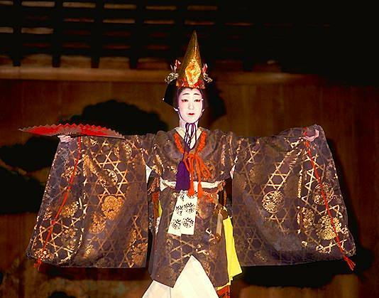
У театрі Но надається великого значення натякам
і півтонам. Актор лише намічає контур руху й вираз, даючи волю уяві глядача.

Slide 8
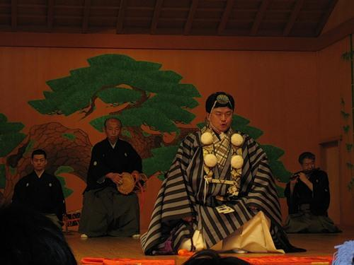
Головним засобом художнього вираження в театрі Но
є музика, спів і танець. Текст п’єси частково співається, частково промовляється. Він дуже ускладнений через класичну літературну форму й важко сприймається на слух.
Актори Но не змінюють голос залежно від того, який персонаж вони зображують: бога чи демона, чоловіка чи жінку, стару людину чи молоду. Дуже часто молода красуня, роль якої виконує чоловік, співає хрипким чоловічим голосом, і це не псує враження від спектаклю.
Словом «танець» (маї) у театрі Но називається всякий рух актора на сцені. Танець у театрі Но складається з ряду поз. Зараз
у мистецтві Но застосовується більш ніж 200 таких поз. Їх комбінація дозволяє виразити будь-яке почуття або ситуацію.

Slide 9
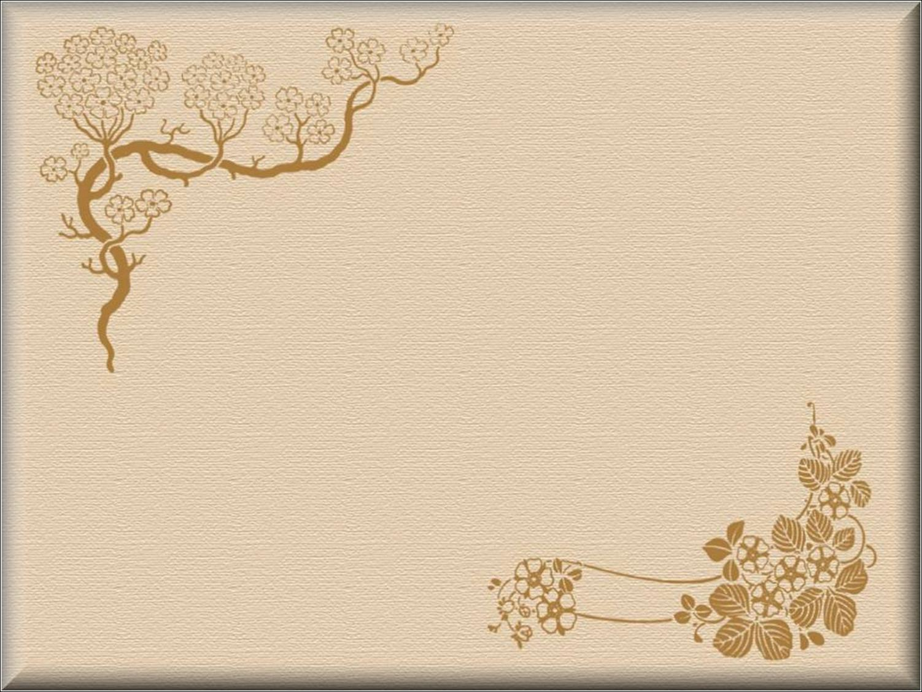
Життя скінчиться, мистецтво Но – ніколи.
Слова Дзеамі

Slide 10

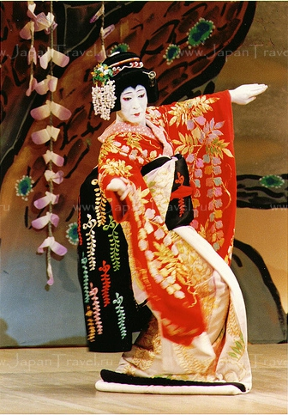
Кабукі Буквальний переклад ̶ «майстерність співу й танцю».
歌
舞
Походження мистецтва Кабукі пов’язують
з іменем жриці синтоїстського храму
в Ідзумо танцівниці Окуні, яка славилася виконанням релігійних танців.
伎
«Ка» 歌 (пісня), «бу» 舞 (японський традиційний танець)
і «кі» 伎 (техніка, акторська майстерність). Таким чином, буквальний переклад – «майстерність співу й танцю».

Slide 11
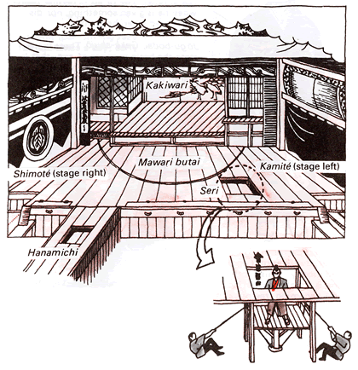
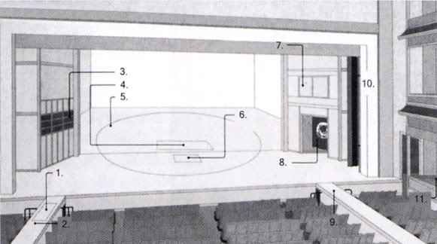
1. Служить для виникнення персонажа (головного героя, демона, бога і т. д.).
2. Hanamichi, «квіткова доріжка» ̶ продовження сцени (виходить у залу для глядачів).
3. Geza ̶ місце музикантів (зазвичай за прозорою ширмою).
4. Oh-Zeri ̶ велика сцена (варіюється від театру до театру, може бути, а може й не бути).
5. Mawari-Butai ̶ обертова сцена.
6. Seri ̶ піднімальний маленький майданчик.
7. Балкон для співаків.
8. Це місце називається Yuka ̶ там сидить той, хто стежить за пʼєсою, із сямісеном у руках
і в потрібні моменти грає.
9. Kari-Hanamichi ̶ ще одна додаткова сцена, що виходить у залу для глядачів. Раніше її використовували постійно, але зараз її встановлюють у міру потреби, тому що це дуже зменшує кількість глядацьких місць.
10. Завіса, що закривається.
11. Глядацькі ложа.

Slide 12
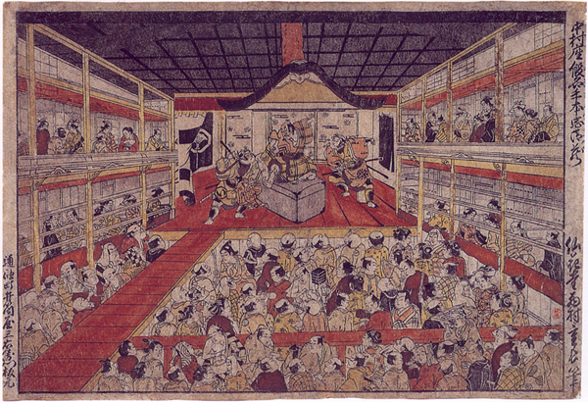
Споконвічно п’єси Кабукі проходили на вулиці, на сцені, відкритій із трьох боків, але поступово дійство перенеслося в приміщення. Воно мало приблизно такий вигляд:
歌
舞
伎

Slide 13
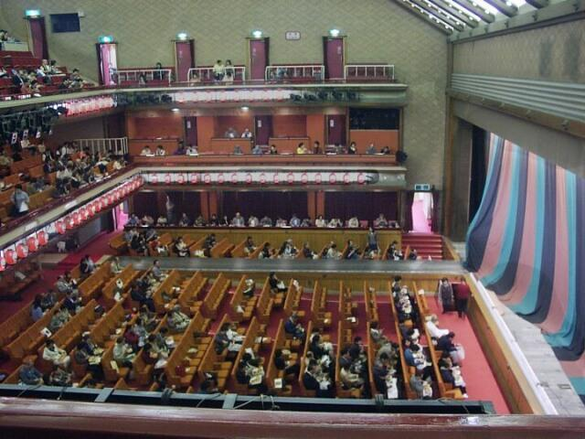
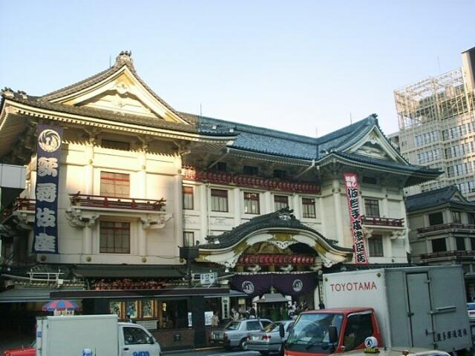
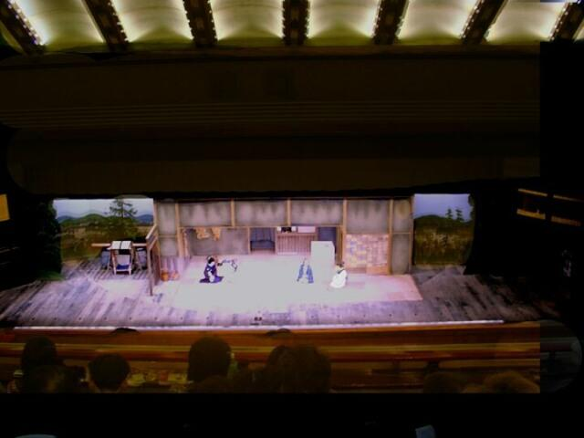
歌
У цьому театрі немає стільців, глядачі сидять на дзабутонах (пласкі подушки для сидіння)
舞
Зараз усередині він має такий вигляд:
伎
Будівля театру Кабукі (Kabukiya)
у Токіо
Іде вистава

Slide 14
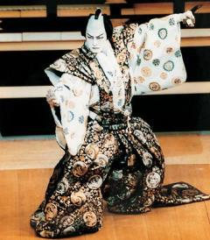
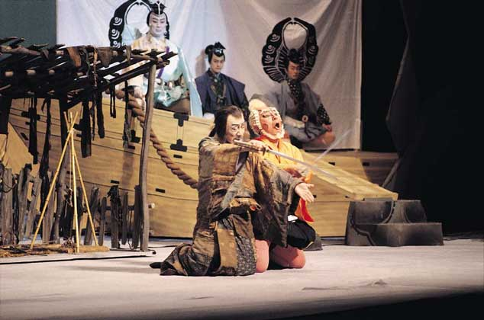
Грі акторів театру Кабукі притаманний цілковитий реалізм. Душевний біль, муки й смерть граються так майстерно, що створюється повна ілюзія реальності.
歌
Актор театру Кабукі ̶ прекрасний акробат, блискучий фехтувальник, напрочуд динамічний ̶ то миттєво червоніє, то падає у знемозі, то спритно метушиться і раптом падає
в жахливих корчах.
舞
伎
Голова мертвого ворога обов’язково має впасти на землю,
і кожну агонію у сценічній дії затримують, щоб почути стогін фізичного болю. Особливе враження справляє сценічне «харакірі», що посідає у виставі чи не головне місце. Без нього не обходиться майже жодна «історична драма» театру Кабукі.

Slide 15
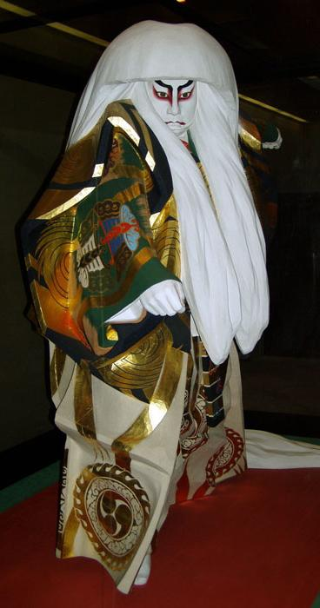
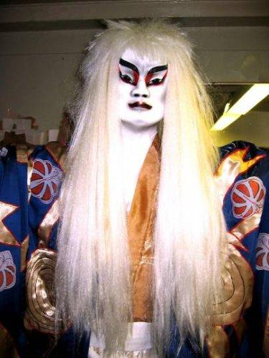
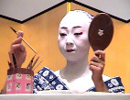
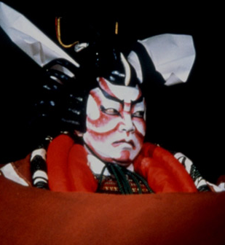
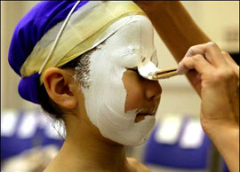
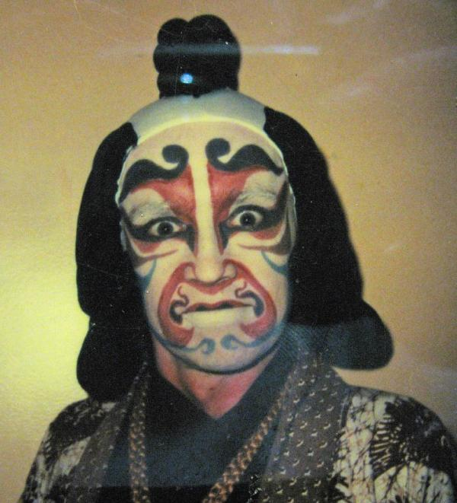
На відміну від Но, у Кабукі не використовують маски ̶ замість них на обличчя наносять яскравий грим, що підкреслює риси обличчя актора або створює «маски» надприродних істот чи тварин. Комбінація яскравого гриму
й пишного вбрання робить виставу неймовірно видовищною і яскравою.
歌
舞
伎

Slide 16
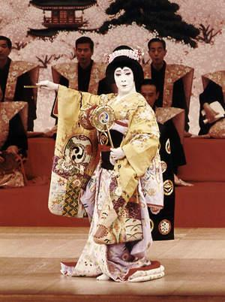
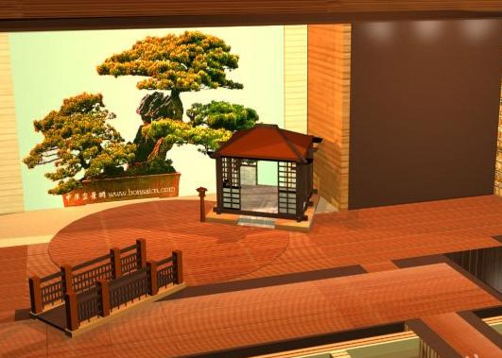
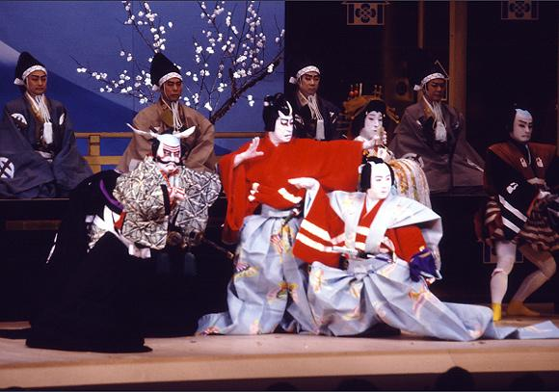
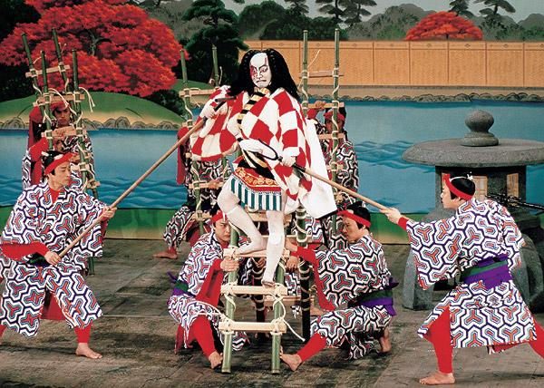
歌
У Кабукі декорації часто міняють прямо в процесі вистави, не перериваючи гру акторів. Додатковий ефект приносять обертові сцени, механічні люки й інші технічні пристосування, що з’явилися ще
у XVIII столітті. Незвичайно також те, що актори Кабукі з’являються на сцені прямо із залу глядачів, піднімаючись спеціальною авансценою. Відігравши роль, актор залишає сцену так само ̶ ідучи в залу для глядачів.
舞
伎

Slide 17
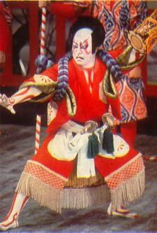
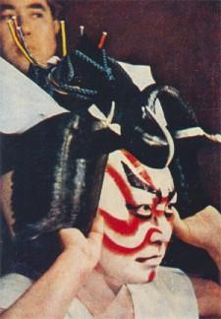
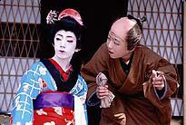
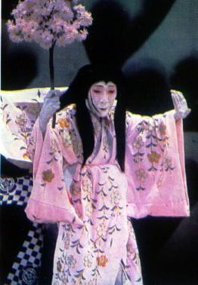
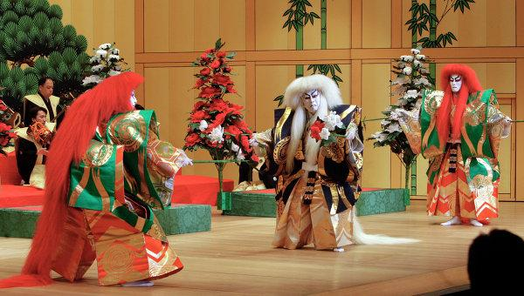
歌
舞
伎
Сьороку Окамі
у виставі «Секі на Огі»
Грим-кумадорі
Утаемон-Накамура
у виставі «Секі на Огі»

Slide 18
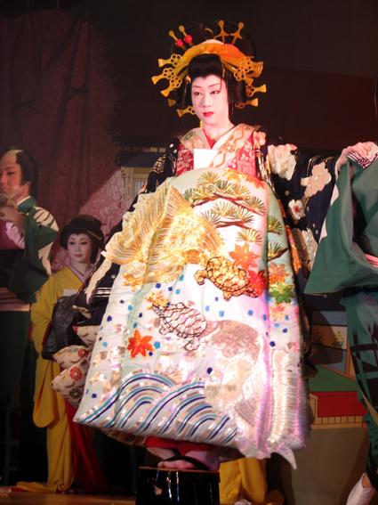
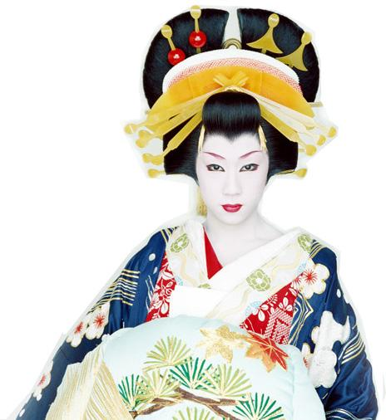
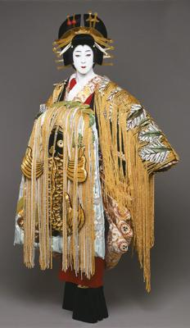
歌
舞
伎
Найвідоміше амплуа ̶ це оннагата або оямя, жіночі ролі, які виконують чоловіки.

Slide 19
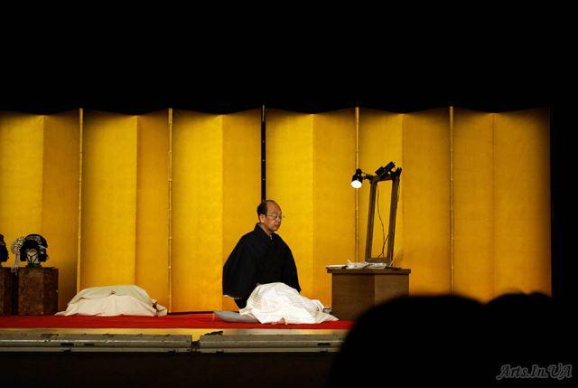
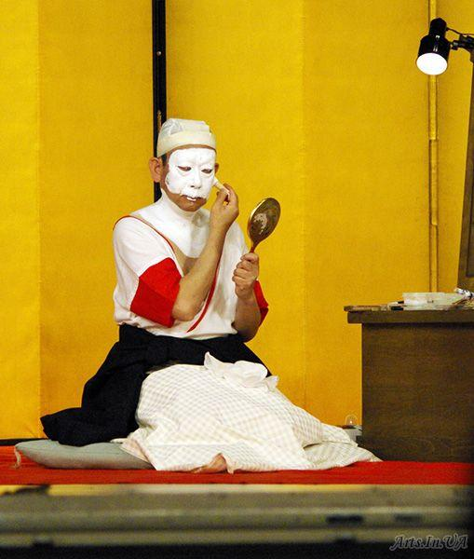
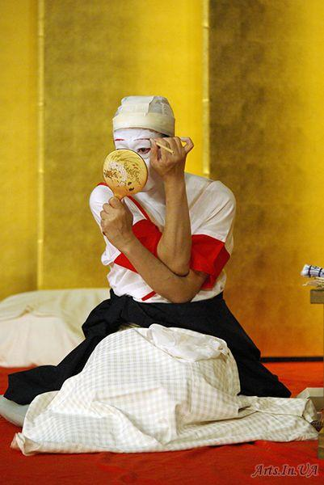





歌
舞
伎

